Slide 1

Çankırı Karatekin Üniversitesi
ELEKTRONİK BELGE YÖNETİM SİSTEMİ TOPLANTISI
Haziran 2014

Slide 2
Sunum İçeriği
Elektronik Belge Yönetim Sistemi EBYS Nedir?
EBYS İle Amaçlanan Nedir?
EBYS İle Ne Yapılabilir?
EBYS’nin Getirileri
EBYS’ye Neden İhtiyaç Duyarız?
Kimler EBYS Kullanıyor ?
Elektronik İmza (E-İmza) Nedir?
5070 Sayılı E-İmza Kanundan Bazı Maddeler
Elektronik İmza Neleri Sağlar?
Sorular

Slide 3
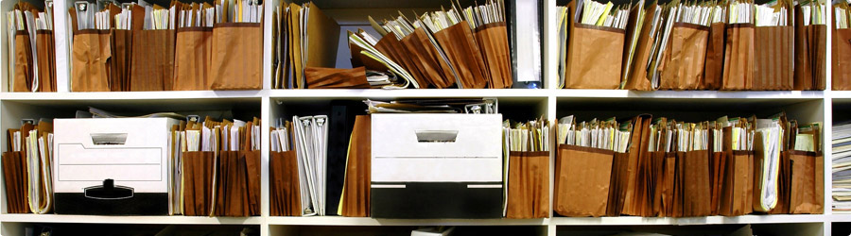
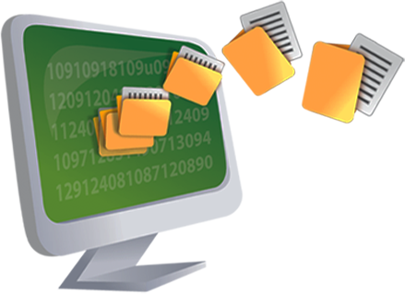
Elektronik Belge Yönetim Sistemi (EBYS) Nedir?
EBYS, yazışmalarla ilgili bütün süreçlerin elektronik ortamda yapılmasına imkan sağlayan bir yazılımıdır. EBYS ile, gerek kurum içi birimler arası yazışmaların gerekse diğer kamu kurum ve kuruluşları ile olan yazışmaların bilgisayar ortamında yapılmasını sağlayarak; Yazışmaların standartlaşması; sevk, paraf ve onay sürelerinin kısaltılması; Harcanan emek, zaman ve kırtasiye maliyetlerinden tasarruf edilmesi ve sağlıklı bir şekilde arşivlenmesi hedeflenmektedir.

Slide 4
EBYS İle Amaçlanan Nedir?
EBYS ile, gerek kurum içi birimlerimiz arası yazışmalarımızı (gerekse diğer kamu kurum ve kuruluşları ile olan yazışmalarımızın) bilgisayar ortamında yapılmasını sağlayarak;
Yazışmaların standartlaşması,
Yazışmaların sevk, paraf ve onay sürelerinin kısaltılması,
Harcanan emek, zaman ve kırtasiye maliyetlerinden tasarruf edilmesi,
Yazışmaların sağlıklı bir şekilde arşivlenmesi, hedeflenmektedir.

Slide 5
EBYS İle Ne Yapılabilir?
Tanımlı iş akışı yolları ile belgeleri zamanında doğru kişiye ve en kısa yoldan ulaştırabilir .
Birimlerde 7 gün 24 saat evrak alıp gönderebilir .
Belgelerin dolaşımı esnasında durumlarını takip edilebilir .
Belgeler hızlı bir biçimde dosyalanarak arşivleyebilir.
Yetki seviyelerine göre çeşitli arama kriterleri ile belgelere tek tuşla ulaşılabilir .
Aynı belgeye birden fazla noktadan aynı anda erişim imkanı sağlar .
Belgelerin dağıtım ve dolaşımındaki paraflama süreci ve sırasını tanımlayabilir .
Belgelerin birden fazla noktaya (örneğin; tüm illere )aynı anda tek tuşla dağıtımı yapılabilir.
İzne çıktığımızda veya birimimizde gece nöbet sistemi mevcutsa, görevleri yürütecek birine vekalet verilebilir.
Bekleyen ve işlem yapılan evraklar kontrol edilerek personelin performansı değerlendirilebilir.
Belgelere erişim ve erişilmezlik güvenliği sağlar .
İlerleyen dönemlerde dijital imzanın hayata geçirilmesi ile yazışma ve belge paylaşımının bilgisayar ortamında resmi olarak yapılabilmesi ve kağıtsız ofise geçiş sağlanacaktır .

Slide 6
EBYS’nin Getirileri
Doküman oluşturma ve saklama maliyetleri azalır.
Kırtasiye giderlerinden, zamandan ve iş gücünden tasarruf sağlar.
Güvenli ve mekandan bağımsız erişim imkanı sağlar.
Evrak akışını hızlı ve doğru sonuçlandırır.
Süreçlerde tıkanan noktaları raporlar.
Saklanan belgeyi, yönetilen bilgiye dönüştürür.

Slide 7
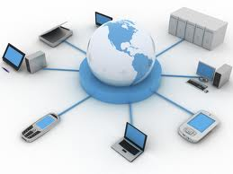
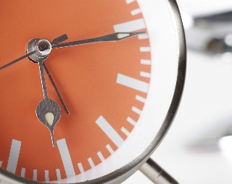

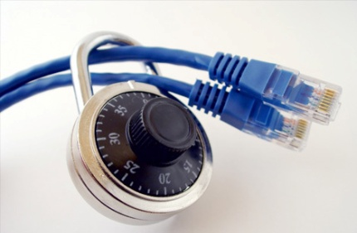

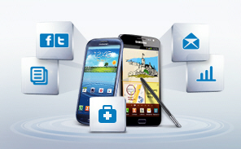
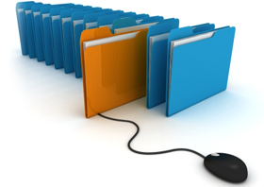
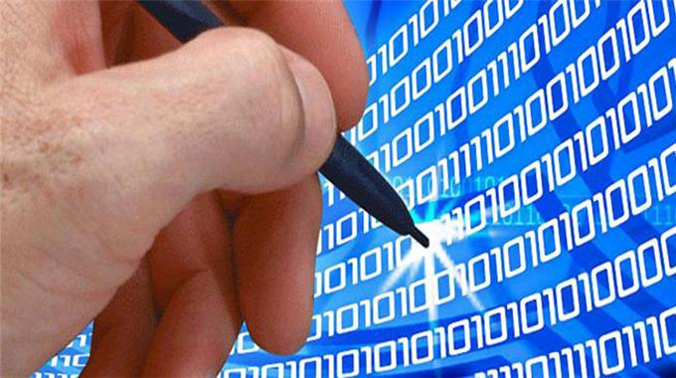

EBYS’ye Neden İhtiyaç Duyarız?
Bilgi Yönetimine Katkı
Zaman Tasarrufu
Maliyet
Güvenlik
Verimlilik
Kurumsal Mobilite
Arşivleme ve tasfiye
E-imza ile güvenilirlik
Sürüm Kontrolü

Slide 8
Kimler EBYS Kullanıyor?
Kalkınma Bakanlığı
Türk Dil Kurumu
Türk Tarih Kurumu
EGO Genel Müdürlüğü
Kuzey Anadolu Kalkınma Ajansı (KUZKA)
Ankara İl Özel İdaresi
Ankara İl Tarım Müdürlüğü
İç işleri Bakanlığı
Milli Eğitim Bakanlığı
Fırat Üniversitesi
Ankara Üniversitesi

Slide 9
Elektronik İmza (E-İmza) Nedir?
5070 Sayılı Elektronik İmza Kanunu:
“Başka bir elektronik veriye eklenen veya elektronik veriyle
mantıksal bağlantısı bulunan ve kimlik doğrulama amacıyla
kullanılan elektronik veridir.”
Notes:
Elektronik imza, sayı, karakter ve sembollerden oluşan, elektronik verilere eklenerek kimlik doğrulaması sağlayan, güvenilir bir sayısal bilgidir.
“5070 sayılı Elektronik İmza Kanunu” ile elektronik ortamda üretilen tüm dokümanların imzalanarak belge vasfını kazanması sağlanmıştır.
E-imza, imza sahibinin kimliğini imzalanan veriyle ilişkilendirir ve imzalanan verinin değiştirilmediğini ispat eder.

Slide 10
5070 Sayılı E-İmza Kanundan Bazı Maddeler
MADDE 22.- 22.4.1926 tarihli ve 818 sayılı Borçlar Kanununun 14 üncü maddesinin birinci fıkrasına aşağıdaki cümle eklenmiştir. Güvenli elektronik imza elle atılan imza ile aynı ispat gücünü haizdir.
MADDE 23.- 18.6.1927 tarihli ve 1086 sayılı Hukuk Usulü Muhakemeleri Kanununa 295 inci maddeden sonra gelmek üzere aşağıdaki 295/A maddesi eklenmiştir.
MADDE 295/A- Usulüne göre güvenli elektronik imza ile oluşturulan elektronik veriler senet hükmündedir. Bu veriler aksi ispat edilinceye kadar kesin delil sayılırlar.

Slide 11
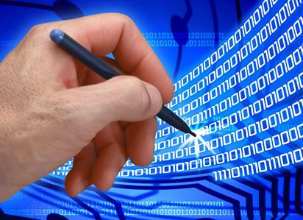
Elektronik İmza Neleri Sağlar?
Bilgi bütünlüğü
Kimlik doğrulama
İnkar edilemezlik
Elektronik imza, imza sahibinin kimliğini imzalanan
Veriyle ilişkilendirir ve imzalanan verinin
değiştirilmediğini ispat eder.
Notes:
Elektronik imza kullanıcılarına aşağıda belirtilen üç temel özelliği sağlamaktadır:
Bilgi Bütünlüğü: Verinin izinsiz ya da yanlışlıkla değiştirilmesini, silinmesini ve veriye ekleme yapılmasını önlemek,
Kimlik Doğrulama ve Onaylama: Mesajın ve mesaj sahibinin iletiminin geçerliliğini sağlamak,
İnkar Edilemezlik: Bireylerin elektronik ortamda gerçekleştirdikleri işlemleri inkar etmelerini önlemek.

Slide 12

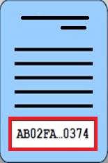
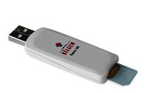
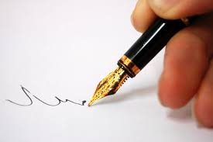
Elektronik İmza (E-İmza)
Islak İmza Elektronik İmza

Slide 13
E-İmzanın Avantajları
Kalemle imzaya göre, e-imza kolay ve hızlıca atılır.
E-imzalanmış doküman tahrif edilemez.
Notere ihtiyacı bitirir.
Afetlere karşı korumak kolaydır.
Kimin imzaladığı belli ve kesindir.
Prestij ve itibar sağlar.
Notes:
Kalemle imzaya göre, e-imza kolay ve hızlıca atılır. Örneğin, yoğun olarak imza atan kişiler, birden fazla dokümanı tek seferde e-imzalayabilir. Her sayfanın imzalanması gereken türde evraklarda kalemle imza atmak çok zahmetlidir. E-imza atmak kolay ve hızlıdır, zamandan kazandırır.
E-imzalanmış doküman tahrif edilemez. Dokümanın tamamının veya bir kısmının az yada çok tahrif edilmesi teknik olarak imkansızdır. Dosya bilgisayarınızda olduğu sürece tahrif edilmediğinden eminsinizdir. Notere ihtiyacı bitirir; e-imzalanmış doküman sınırsız kere kopyalanabilir. Kopyası herhangi bir kişiye yada kuruma gönderilebilir.
Afetlere karşı korumak kolaydır. E-imzalanmış dokümanların yangın ve deprem gibi felaketlere karşı korunması çok kolaydır. Herhangi bir veri merkezi işi görür; özellikle ek bir yanmaz odaya gerek yoktur . E-imzalı evrakı dijital ortamda dünyanın çeşitli yerlerine yedekleyerek gece rahat uyuyabilirsiniz.
Kimin imzaladığı belli ve kesindir. Islak imzanın aksine, evrakı gerçekten o kişinin mi imzalandığını anlamak çok kolaydır. Birkaç saniye sürer. %100 sonuç verir (ülkemiz gündemini meşgul eden olayları hatırlayalım). Gerçekten o kişinin imzalayıp imzalamadığını anlamak için hiçbir yasal sürece gerek yoktur. Prestij ve itibar sağlar. E-imza kurumların prestij projeleridir.

Slide 14

Sorular

